Slide 1
Элементы технического зрения ПРТС
Библиотека Eigen. Итерационные методы. Метод наименьших квадратов.

Slide 2
Eigen – чуть подробнее
На предыдущем занятии мы выяснили, как
Создавать вектора и матрицы в библиотеке Eigen
С помощью библиотеки найти решение, используя LU-разложение
Теперь попробуем посмотреть чуть подробнее

Slide 3
Eigen – LU-разложение
#include <iostream>
#include <eigen3/Eigen/Core>
#include <eigen3/Eigen/LU>
using namespace std;
int main(int argc, char *argv[])
{
Eigen::Matrix4d A, lower, upper;
Eigen::Vector4d b, x;
A << 10, 6, 2, 0, 5, 1, -2, 4, 3, 5, 1, -1, 0, 6, -2, 2;
b << 25, 14, 10, 8;
Eigen::PartialPivLU<Eigen::Matrix4d> lu(A);
cout << "Matrix A" << endl << A << endl;
cout << "Vector b" << endl << b << endl;
cout << "LU-decomp" << endl << lu.matrixLU() << endl;
lower = lu.matrixLU().triangularView<Eigen::StrictlyLower>();
lower = lower + Eigen::Matrix4d::Identity();
upper = lu.matrixLU().triangularView<Eigen::Upper>();
cout << "Matrix lower" << endl << lower << endl;
cout << "Matrix upper" << endl << upper << endl;
cout << "Multiplication" << endl << lower*upper << endl;
cout << "Multiplication with permutation" << endl
<< lu.permutationP().inverse()*lower*upper << endl;
return 0;
}

Slide 4
Eigen – LU-разложение

Slide 5
Eigen – Различные методы решения
FullPivLU – LU-разложение с полным выбором главного элемента
PartialPivLU - LU-разложение с выбором главного элемента по строкам
HouseholderQR – QR-разложение
LLT – метод Холецкого
…
А.А. Амосов, Ю.А. Дубинский, Н.В. Копчёнова «Вычислительные методы для инженеров. Учебное пособие» - М., Высшая школа, 1994г.

Slide 6
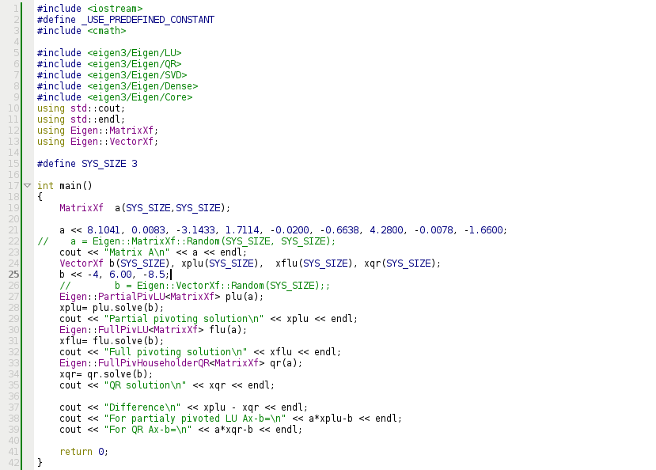
Eigen – Различные методы решения

Slide 7
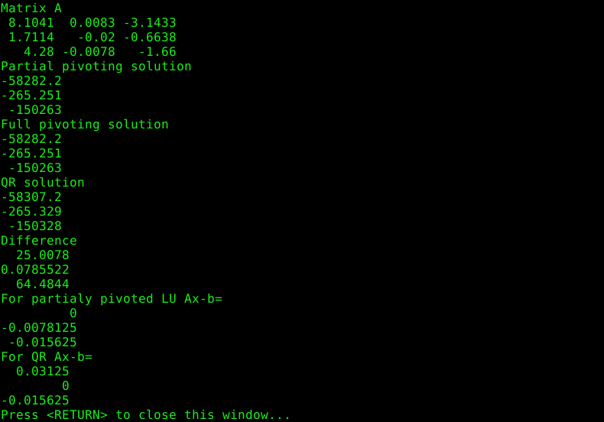
Eigen – Различные методы решения

Slide 8
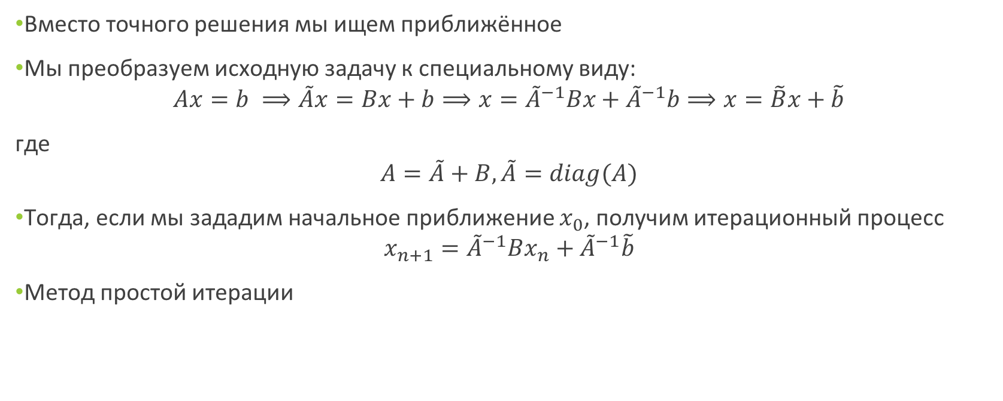
Итерационные методы решения СЛАУ
Вместо точного решения мы ищем приближённое
Мы преобразуем исходную задачу к специальному виду:
$$Ax=b ⟹\tilde{A}x=Bx+b⟹x={\tilde{A}}^{−1}Bx+{\tilde{A}}^{−1}b⟹x=\tilde{B}x+\tilde{b}$$
где
$$A=\tilde{A}+B,\tilde{A}=diag(A)$$
Тогда, если мы зададим начальное приближение $x_{0}$, получим итерационный процесс
$$x_{n+1}={\tilde{A}}^{−1}Bx_{n}+{\tilde{A}}^{−1}\tilde{b}$$
Метод простой итерации

Slide 9
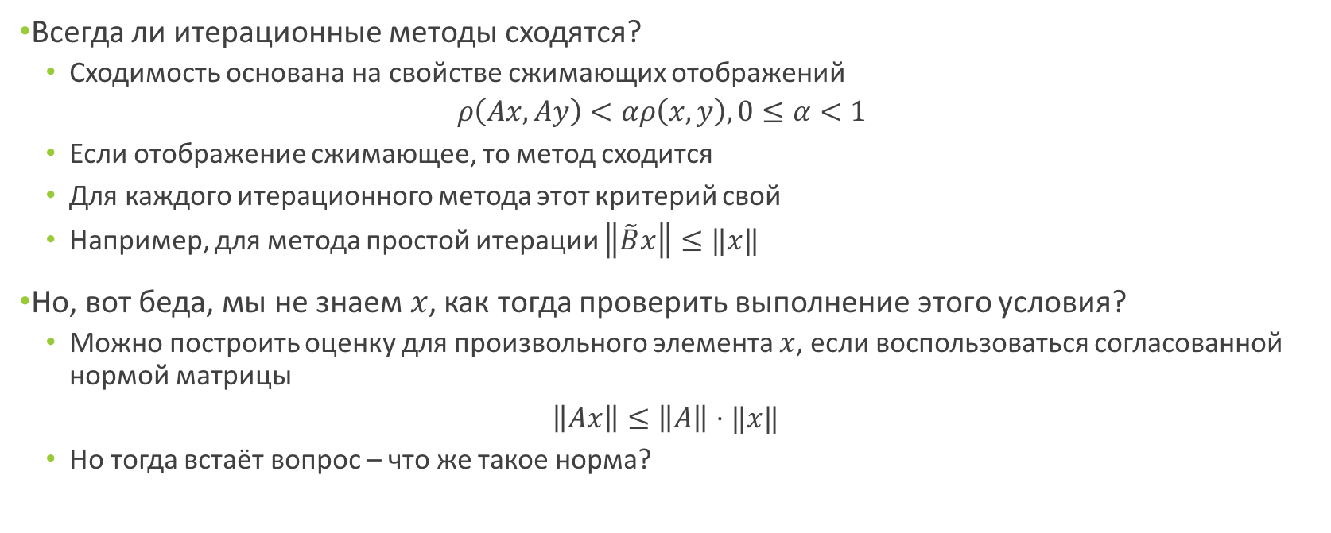
Сходимость итерационных методов
Всегда ли итерационные методы сходятся?
Сходимость основана на свойстве сжимающих отображений
$$ρ\left(Ax,Ay\right)<αρ\left(x,y\right), 0≤α<1$$
Если отображение сжимающее, то метод сходится
Для каждого итерационного метода этот критерий свой
Например, для метода простой итерации $\left\|\tilde{B}x\right\|≤‖x‖$
Но, вот беда, мы не знаем $x$, как тогда проверить выполнение этого условия?
Можно построить оценку для произвольного элемента $x$, если воспользоваться согласованной нормой матрицы
$$\left\|Ax\right\|≤\left\|A\right\|⋅‖x‖$$
Но тогда встаёт вопрос – что же такое норма?

Slide 10

Нормы векторов и матриц
Мы будем понимать под нормой вектора его длину
Под нормой матрицы мы будем подразумевать операторную норму
$$\left\|A\right\|=\max_{\left\|x\right\|=1}{‖Ax‖}$$
Получается, что норма матрицы зависит от способа вычисления нормы вектора
Используются т.н. нормы Гёльдера для векторов:
$${\left\|x\right\|}_{l^{p}}={\left(\sum_{i=1}^{n}{x_{i}^{p}}\right)}^{\frac{1}{p}}$$
Зачем?

Slide 11
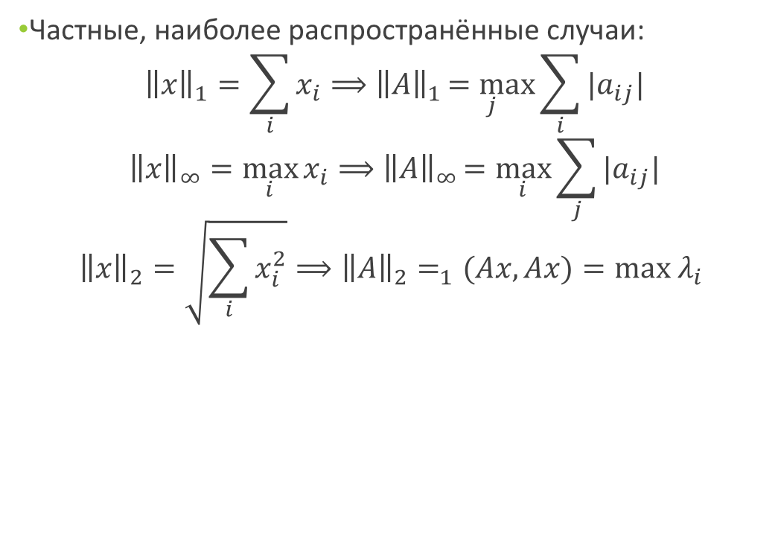
Согласованые нормы
Частные, наиболее распространённые случаи:
$${\left\|x\right\|}_{1}=\sum_{i}{x_{i}}⟹{\left\|A\right\|}_{1}\underset{j}{=max}{\sum_{i}{{|a}_{ij}| }}$$
$${\left\|x\right\|}_{∞}=\max_{i}{x_{i}}⟹{\left\|A\right\|}_{∞}=\max_{i}{\sum_{j}{{|a}_{ij}| }}$$
$${\left\|x\right\|}_{2}=\sqrt{\sum_{i}{x_{i}^{2}}}⟹{{\left\|A\right\|}_{2}=}_{1}(Ax,Ax)=max λ_{i}$$

Slide 12
Реализация метода простой итерации
#include <iostream>
#include <eigen3/Eigen/Dense>
using std::cout;
using std::endl;
int main(int argc, char *argv[])
{
Eigen::Matrix3d mat, A, B;
mat << 6.25, -1, 0.5, \
-1, 5, 2.12, \
0.5, 2.12, 3.6;
cout << mat << endl;
Eigen::Vector3d b, b_orig, x,x_prev=Eigen::Vector3d::Zero();
b << 7.5, -8.68, -0.24;
b_orig = b;
A = mat.diagonal().asDiagonal();
B = -mat +A;
for (int i=0; i<B.rows(); i++)
{
b(i)/=A(i,i);
B.row(i) /= A(i,i);
}

Slide 13
Реализация метода простой итерации
cout << "B=\n" << B << endl;
cout << "Norm of B=" << B.norm() << endl;
double normX=x.norm(), normXprev, tolerance = 0.0000001;
int counter = 0;
do
{
x = B*x_prev+b;
counter++;
normXprev = normX;
normX = x.norm();
x_prev = x;
}
while(fabs(normX-normXprev)> tolerance);
cout << "After " << counter << " iterations we found X\n" << x << endl;
Eigen::Vector3d residual = mat*x-b_orig;
cout << "Residual norm " << std::fixed <<residual.norm() << endl;
Eigen::Vector3d xLU = mat.lu().solve(b_orig);
cout << "Same thing using LU-decomposition\n" << xLU<< endl;
return 0;
}
Для вычисления других норм используется функция
lpNorm<n>()
lpNorm<Eigen::Infinity>()

Slide 14
Результат работы программы

Slide 15
Достоинства и недостатки
При большом размере матрицы позволяют находить решение быстрее прямых
В них меньше накапливается вычислительная погрешность
Позволяют «управлять» точностью получаемого решения
Не всегда применимы
Для матриц небольшого размера – нерационально использовать
В некоторых случаях – требуется найти «хорошее» приближение

Slide 16
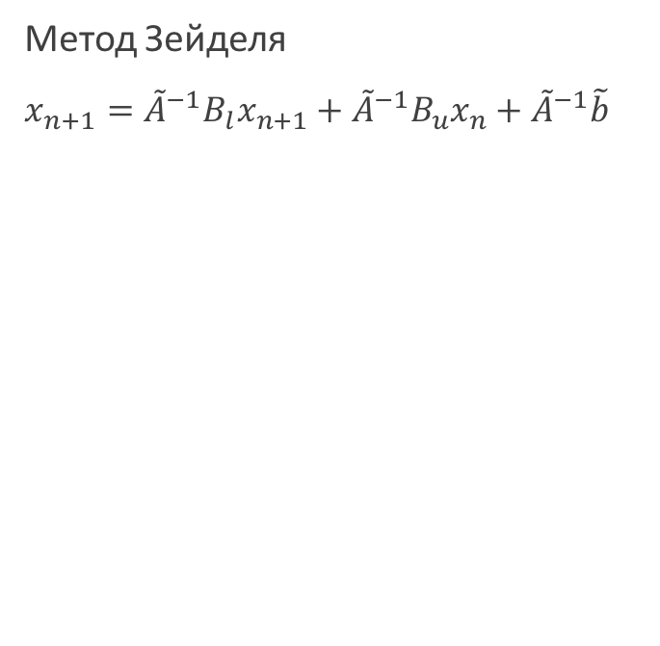
Eigen::Matrix3d low,up;
low = B.triangularView<Eigen::StrictlyLower>();
up = B.triangularView<Eigen::Upper>();
cout << up << endl << endl << low << endl;
Метод Зейделя
$x_{n+1}={\tilde{A}}^{−1}B_{l}x_{n+1}+{\tilde{A}}^{−1}B_{u}x_{n}+{\tilde{A}}^{−1}\tilde{b}$

Slide 17
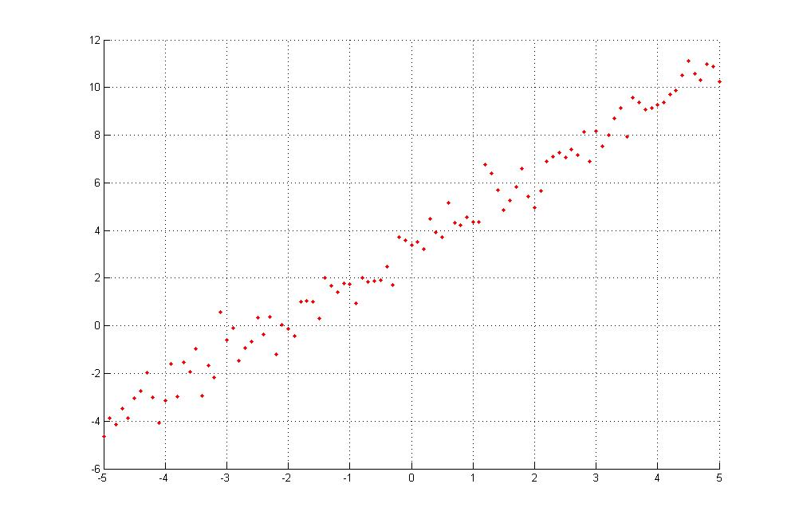
Обработка «зашумлённых данных»

Slide 18
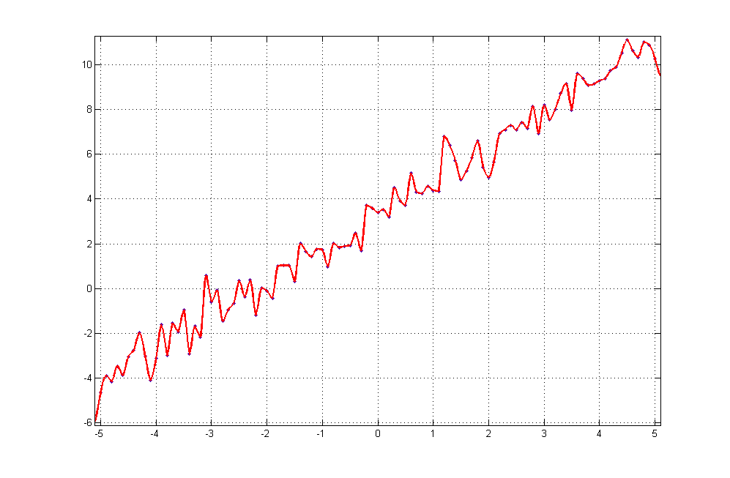
Обработка «зашумлённых данных»

Slide 19
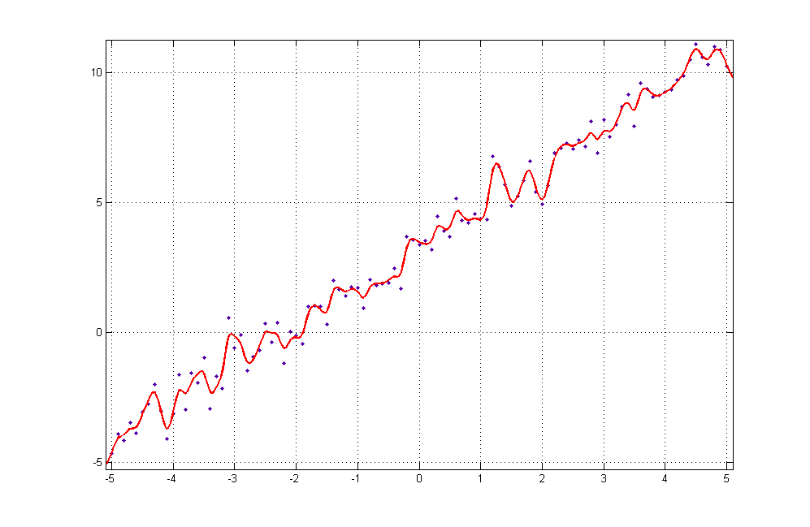
Обработка «зашумлённых данных»

Slide 20
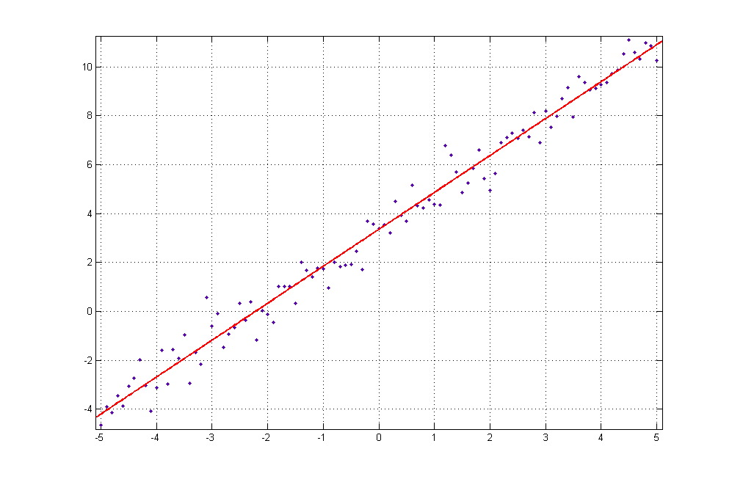
Обработка «зашумлённых данных»

Slide 21
Обработка «зашумлённых данных»
Как выбрать правильное приближение?
Как оценить его параметры?
Как понять, что получилось?

Slide 22
МНК-оценка
Используется для линейных по параметрам моделей
Подразумевает, что модель мы каким-то образом уже выбрали
Например:
x – данные
y - значения

Slide 23

МНК-оценка
Модели могут быть разными:
$$u=C=const$$
$$u=A ∙x+B$$
$$u=A ∙x^{2}+B∙x+C$$
$$u=A ∙e^{Bx}$$
$$u=C_{1}\cos\left(ω_{1}x\right)$$
$$+C_{1}\sin\left(ω_{1}x\right)$$

Slide 24
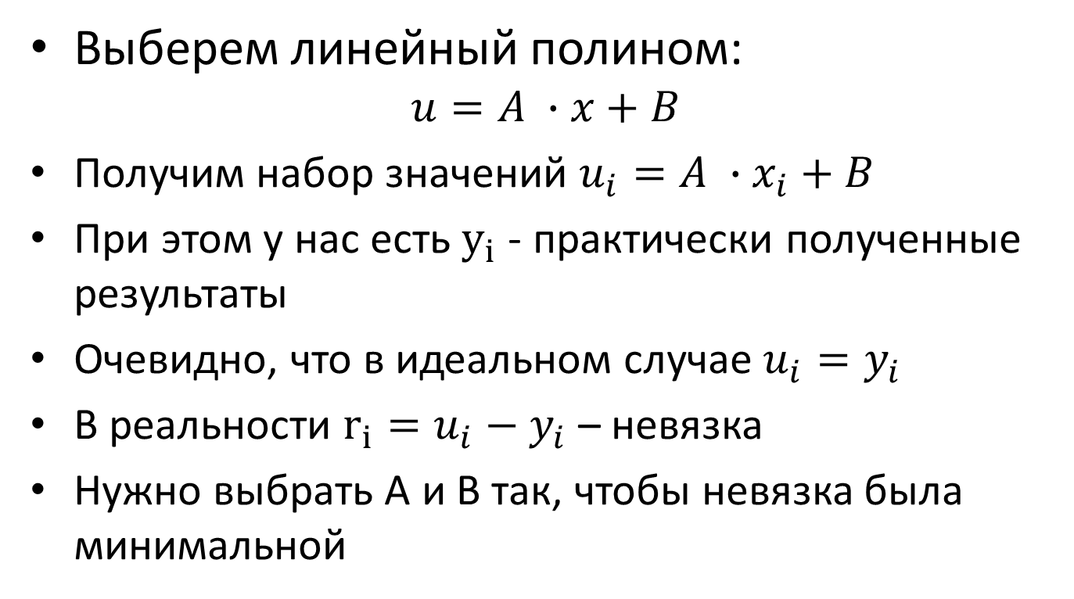
МНК-оценка
Выберем линейный полином:
$$u=A ∙x+B$$
Получим набор значений $u_{i}=A ∙x_{i}+B$
При этом у нас есть $y_{i}$ - практически полученные результаты
Очевидно, что в идеальном случае $u_{i}=y_{i}$
В реальности $r_{i}=u_{i}−y_{i}$ – невязка
Нужно выбрать A и B так, чтобы невязка была минимальной

Slide 25

МНК-оценка
Будем минимизировать квадратичный функционал:
$$\sum_{i}{r_{i}^{2}→min}$$
Можно записать через вектор:
$$r^{T}r→min$$
Условие минимума – равенство нулю первой вариации:
$$δr^{T}r=0$$

Slide 26
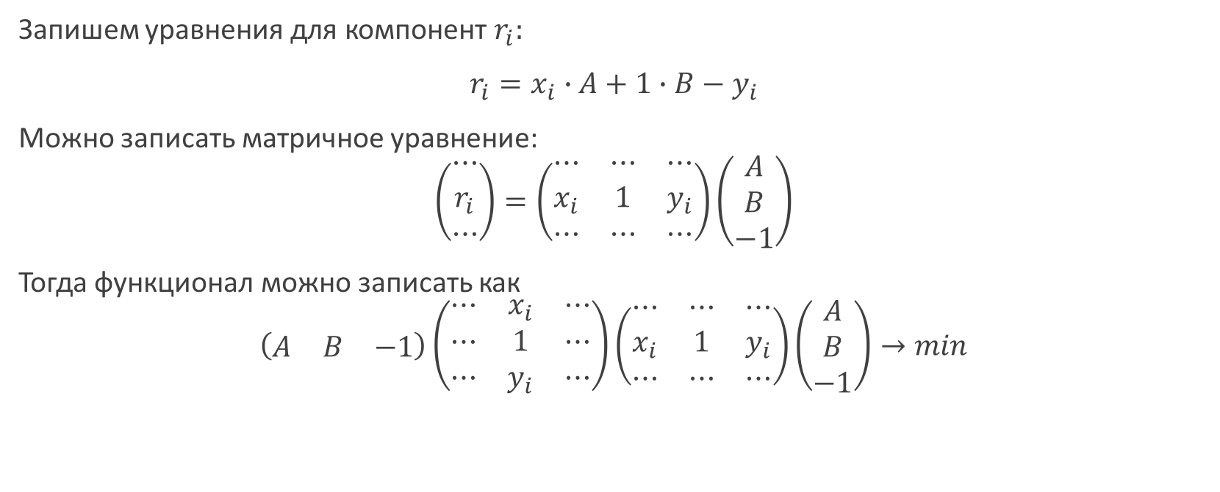
МНК-оценка
Запишем уравнения для компонент $r_{i}:$
$r_{i}=x_{i}∙A+1∙B−y_{i}$
Можно записать матричное уравнение:
$$\left(\begin{matrix}⋯ \\ r_{i} \\ ⋯\end{matrix}\right)=\left(\begin{matrix}⋯ & ⋯ & ⋯ \\ x_{i} & 1 & y_{i} \\ ⋯ & ⋯ & ⋯\end{matrix}\right)\left(\begin{matrix}A \\ B \\ −1\end{matrix}\right)$$
Тогда функционал можно записать как
$$\left(\begin{matrix}A & B & −1\end{matrix}\right)\left(\begin{matrix}⋯ & x_{i} & ⋯ \\ ⋯ & 1 & ⋯ \\ ⋯ & y_{i} & ⋯\end{matrix}\right)\left(\begin{matrix}⋯ & ⋯ & ⋯ \\ x_{i} & 1 & y_{i} \\ ⋯ & ⋯ & ⋯\end{matrix}\right)\left(\begin{matrix}A \\ B \\ −1\end{matrix}\right)→min$$

Slide 27

После этого первую вариацию можно записать как
$$\left(\begin{matrix}⋯ & x_{i} & ⋯ \\ ⋯ & 1 & ⋯ \\ ⋯ & y_{i} & ⋯\end{matrix}\right)\left(\begin{matrix}⋯ & ⋯ & ⋯ \\ x_{i} & 1 & y_{i} \\ ⋯ & ⋯ & ⋯\end{matrix}\right)\left(\begin{matrix}A \\ B \\ −1\end{matrix}\right)=\left(\begin{matrix}0 \\ 0 \\ 0\end{matrix}\right)$$
То же самое
$$F∙\left(\begin{matrix}A \\ B \\ −1\end{matrix}\right)=\left(\begin{matrix}0 \\ 0 \\ 0\end{matrix}\right)$$
где $F=\left(\begin{matrix}⋯ & x_{i} & ⋯ \\ ⋯ & 1 & ⋯ \\ ⋯ & y_{i} & ⋯\end{matrix}\right)\left(\begin{matrix}⋯ & ⋯ & ⋯ \\ x_{i} & 1 & y_{i} \\ ⋯ & ⋯ & ⋯\end{matrix}\right)$-матрица 3х3

Slide 28

МНК-оценка
У нас 3 уравнения, но всего 2 переменных
Можно преобразовать у уравнению 2х2:
$$\left(\begin{matrix}⋯ & x_{i} & ⋯ \\ ⋯ & 1 & ⋯\end{matrix}\right)\left(\begin{matrix}⋯ & ⋯ \\ x_{i} & 1 \\ ⋯ & ⋯\end{matrix}\right)\left(\begin{matrix}A \\ B\end{matrix}\right)=\left(\begin{matrix}⋯ & x_{i} & ⋯ \\ ⋯ & 1 & ⋯\end{matrix}\right)\left(\begin{matrix}⋯ \\ y_{i} \\ ⋯\end{matrix}\right)$$
То же самое:
$$G^{T}G\left(\begin{matrix}A \\ B\end{matrix}\right)=G^{T}y$$

Slide 29
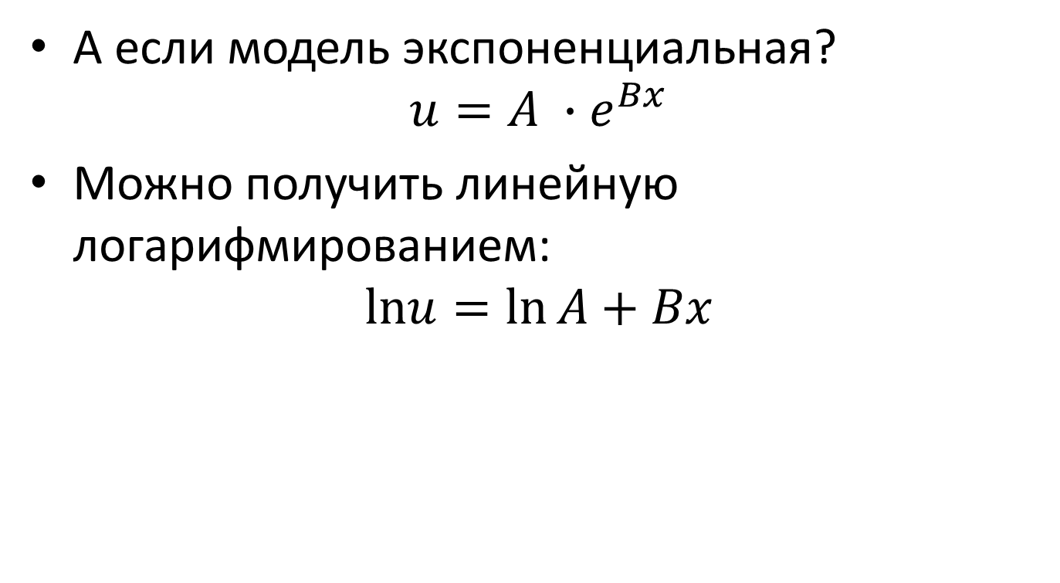
МНК-оценка
А если модель экспоненциальная?
$$u=A ∙e^{Bx}$$
Можно получить линейную логарифмированием:
$$lnu=\ln{A}+Bx$$

Slide 30

Задача
Решите систему уравнений, используя Eigen (или собственное решение)
$$\left(\begin{matrix}\text{1 } & \text{−0.86576} & \text{0.49954} \\ \text{0.86576 } & \text{0.50046} & \text{-}\text{0.86576} \\ \text{0.49954 } & \text{0.86576} & \text{1}\end{matrix}\right)x=\left(\begin{matrix}\text{0.63378} \\ \text{0.50046} \\ \text{2.3653} \end{matrix}\right)$$

